Slide 1
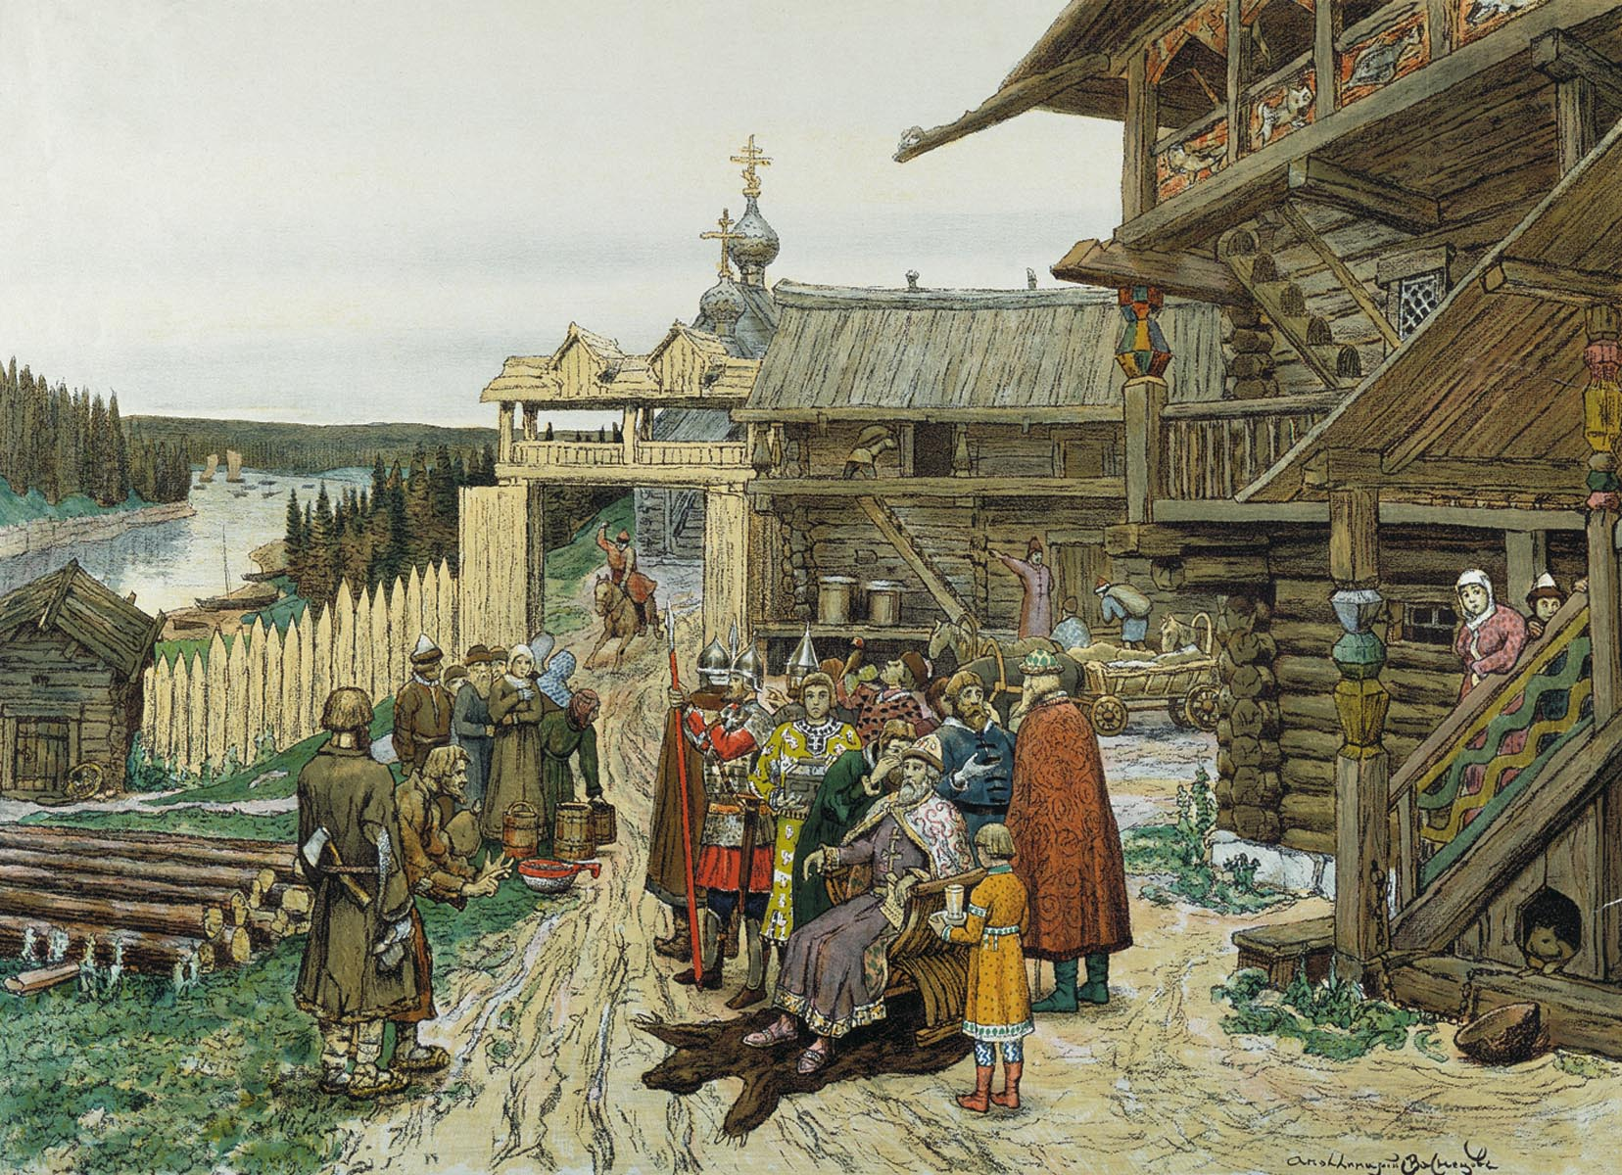
Создание Московского государства

Slide 2
Причины и особенности образования единого государства
Процесс образования русского централизованного государства начался во второй половине XIII века и завершился в начале XVI века.

Slide 3
Причины и особенности образования единого государства.
К процессу образования российского централизованного государства привели определенные экономические, социальные, политические и духовные предпосылки:

Slide 4
Экономическая причина
- главной экономической причиной является дальнейшее развитие феодальных отношений. Феодалы нуждались в сильной централизованной власти, которая могла бы держать в повиновении крестьян и ограничивать феодальные права и привилегии бояр-вотчинников.

Slide 5
Внутриполитическая причина
- внутриполитической причиной является возвышение и рост политического влияния нескольких феодальных центров: Москвы, Твери, Суздаля. Происходит процесс усиления княжеской власти, стремящейся подчинить себе удельных князей и бояр- вотчинников.

Slide 6
Внешнеполитическая причина
- внешнеполитической причиной являлась необходимость противостояния Орде и Великому княжеству Литовскому.

Slide 7
Особенности образования Российского централизованного государства:
Западная Европа
Русь
господствовали сеньориальные отношения
ослаблялась личная зависимость крестьян
усиливались города и третье сословие
1.Отсутствие на Руси достаточных социально-экономических предпосылок для складывания единого государства.
2. Ведущая роль в формировании государства внешнеполитического фактора.
3. Восточный стиль политической деятельности.

Slide 8
Первые упоминания о Москве относятся к 1147г. Основателем Москвы считается киевский князь Юрий Долгорукий, который основал город на земле боярина Кучки. В 1276г. сын Александра Невского московский удельный князь Даниил Алексанрович получил от монголо-татар ярлык на великое княжение и Москва стала одним из политических центров.

Slide 9
Причины возвышения Москвы:
1). Москва занимала географически выгодное центральное положение среди русских земель.
2). Москва являлась центром развитого ремесла, сельскохозяйственного производства и торговли.
3). Москва оказалась важным узлом сухопутных и водных путей, служивших как для торговли, так и для военных действий.
4). Возвышение Москвы объясняется также целенаправленной, гибкой политикой московских князей, сумевших привлечь на свою сторону не только другие русские княжества, но и церковь

Slide 10
Еще более усилились позиции Москвы при сыне Даниила Александровича и внуке Александра Невского--- Иване Даниловиче, прозванном Калитой. (денежный мешок), который получил ярлык на великое княжение в 1325г.

Slide 11
Иван 1 Данилович (Иван Калита)- внук Александра Невского, правивший в 1325-1340гг..
являлся сборщиком дани для Золотой Орды, заслужил полное доверие монголо-татарских ханов
во главе золотоордынского войска жестоко подавил антиордынское восстание в Твери- главном сопернике Москвы за первенство на Руси
добился от монголо-татар закрепления ярлыка на великое княжение по наследственному принципу - за ветвью Александра Невского династии Рюриковичей (фактически при содействии монголо-татар и под их властью началось становление правящей русской династии)
вошел в историю как один из первых «собирателей русских земель» (за деньги покупал соседние земли и увеличил территорию Московского княжества в 5 раз.)
часть земель (Кострому) получил от монголо-татар за верную службу
убедил митрополита Русской Православной Церкви Петра в 1325г. переехать из Твери в Москву, в результате чего Москва стала центром русского православия и духовным центром русских земель.

Slide 12
Политику Ивана Калиты- завоевание доверия монголов, усиление власти московского князя, расширение Московского княжества, продолжили сыновья Ивана Калиты: · Симеон Иванович (Симеон Гордый)- 1340-1353гг. · Иван2 Иванович (Иван Красный)- 1353-1359гг

Slide 13
В правление Дмитрия Донского (1359-1389) соотношение сил на Руси изменилось в пользу Москвы. Этому процессу способствовало следующее:
построен неприступный белокаменный Кремль Москвы (1364)- единственная каменная крепость на территории северо-восточной Руси.
отбиты притязания на общерусское лидерство Нижнего Новгорода, Твери, отражены походы литовского князя Ольгерда.
впервые начались военные столкновения между Московским княжеством и Золотой Ордой – битва на р. Воже -1378г
Резкое изменение отношений между Русью и Золотой Ордой имело внешний толчок:
в 1370-е гг. на Золотую Орду с юга стали нападать орды кочевников (в том числе Тамерлана из Средней Азии), в результате чего Золотая Орда ослабла в несколько раз
внутри Орды- чехарда ханов, распри среди верхушки монголо-татар привели к ситуации распада Золотой Орды и началу формирования татарских удельных княжеств.

Slide 14
К 1380г. ситуация в Орде стабилизировал военачальник Мамай, который установил в Орде свою диктатуру. Желая обуздать восставшую Русь, Мамай собрал интернациональное войско:
татарское войско
полк генуэзцев
объединенное войско северокавказских народов
на подходе была литовская армия во главе с князем Ягайло.

Slide 15
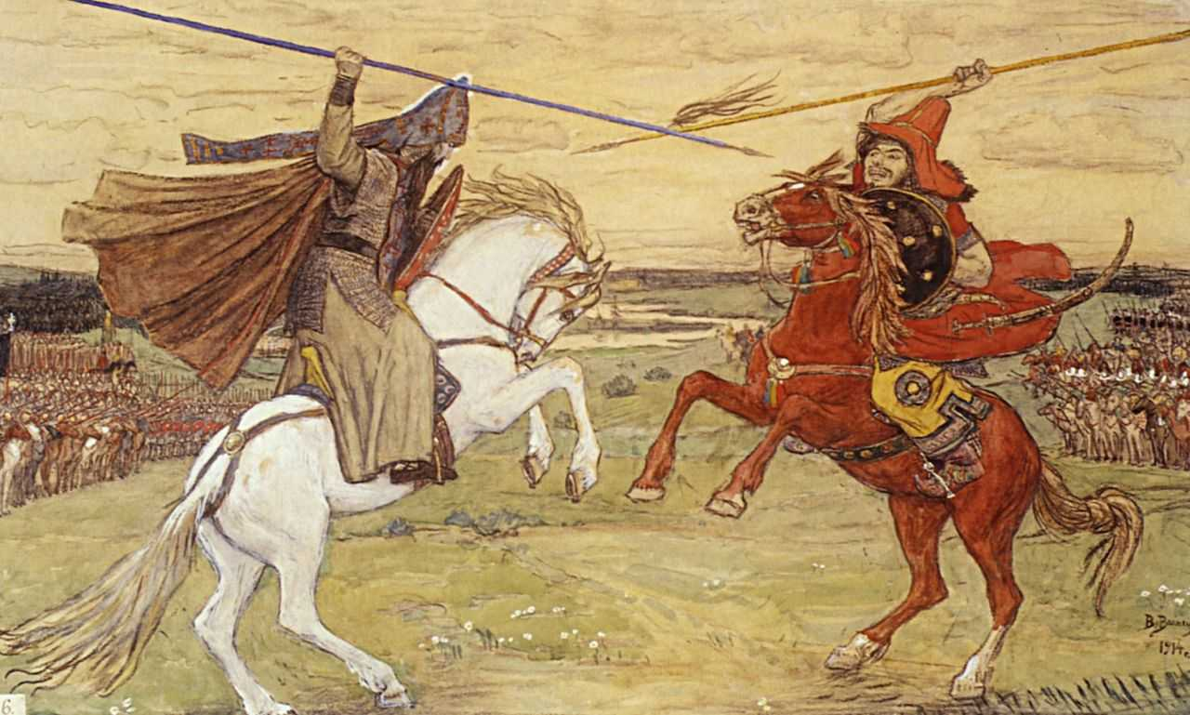
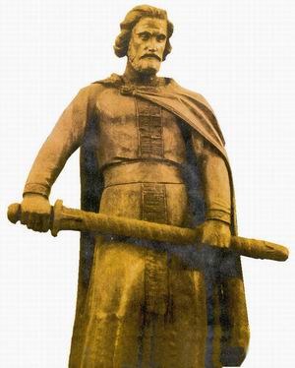
7-8 сентября 1380г. на Куликовом поле в верховьях Дона состоялась битва между армиями Мамая и Дмитрия.

Slide 16
В ходе сражения проявился полководческий талант Дмитрия Донского, который:
застал армию Мамая врасплох
дезинформировал литовскую армию, которая опоздала к сражению
выбрал выгодный для русской армии ландшафт местности
измотал соперника предварительным сражением
использовал засадный полк, который вступил в бой со свежими силами и переломил ход битвы
разъединил и спутал управление в армии Мамая, в результате чего армия Золотой Орды действовала несогласованно с генуэзцами и северокавказцами, а армия Ягайло вообще не приступила к сражению

Slide 17
Историческое значение освободительной борьбы 1377-1382гг.:
был создан прецедент победы над монголо-татарами и их союзниками, разрушен имидж непобедимости монголо-татарского войска.
Русь получила кратковременный опыт отсутствия ига, 5 лет не платила дань
впервые за 200 лет русское войско выступило единой силой
Золотая Орда была вынуждена больше считаться с Русью и избегать открытых конфликтов
появилась вера в возможность свержения ига.

Slide 18
Василий I Дмитриевич (1389-1425)
успешно воевал с Новгородом Великим, суздальскими, нижегородскими князьями, рязанским князем Олегом Ивановичем и Литвой.
с 1395 года по 1412 год он не платил татарам дани.
Во время его правления в Московском Кремле был построен знаменитый Благовещенский собор.
присоединил Муромское и Нижегородское княжества, в 1397-1398 годах - Бежецкий Верх, Муром, Вологду, Устюг, и земли коми.
Дважды совершал попытки отобрать силой Двинскую землю у Новгорода, но так и не смог сделать этого.
По приказу Василия Дмитриевича были “срублены” города Плес и Ржев.
Благодаря предусмотрительной политике Василия Дмитриевича за 36 лет его правления московское княжество практически не ощутило каких-либо внутренних потрясений. За этот период времени Москва лишь единожды, в 1408 г. была подвержена нападению со стороны сил Орды, но Едигей так и не смог взять город.

Slide 19
Грюнвальдская битва 1410 г.
Решающее сражение, в котором польско-литовско-русские войска 15 июля разгромили войска Тевтонского ордена.
Два столетия немецкие рыцари вели войну против Великого Княжества Литовского. Они совершили более 140 походов на беларуские и литовские земли. И только победа над Орденом в сражении под Грюнвальдом остановила агресию крестоносцев.

Slide 20
Междоусобная война второй четверти XV в. (1425 – 1453 гг.)
ФЕОДА́ЛЬНАЯ ВОЙНА́ В РОССИ́И 1425—1453 годов, вооруженная борьба между Василием II Темным и звенигородско - галичским князем Юрием Дмитриевичем и его сыновьями — Василием Косым, Дмитрием Шемякой за Московское великое княжение.
В 1433 г. Юрий занял Москву, но скоро умер.
Шемяка захватил Москву в феврале 1446 года, пленил Василия II и, ослепив его, сослал в Углич.
В этот период на Руси невиданный размах получили «великие разбои», крестьяне массами уходили от землевладельцев. Большинство дворян, недовольных ослаблением центральной власти, отказало в поддержке Шемяке.
Василий II Васильевич ликвидировал почти все мелкие уделы внутри Московского княжества, укрепил великокняжескую власть. В результате ряда походов в 1441–1460 гг. усилилась зависимость от Москвы Суздальско-Нижегородского княжества, Новгорода Великого, Пскова и Вятки. По приказу Василий II Васильевич митрополитом был избран русский епископ Иона (1448 г.), что знаменовало провозглашение независимости русской церкви от константинопольского патриарха и укрепляло международное положение Руси.

Slide 21
Княжение Ивана III (1462—1505 гг.)
В 1463 году присоединил к Москве Ярославское княжество, затем покорен обширный Пермский край, перешло под руку Великого князя Ростовское княжество.
В 1471 г. побежденный в битве на реке Шелони Новгород был приведен к повиновению.
В 1478 г. Новгородская республика была ликвиди­рована, а сам Новгород и его земли вошли в состав Москов­ско­го княжества.
В 1485 г. была покорена старая соперница Москвы — Тверь, а затем Вятская область.
Иван III стал называться Великим князем всея Руси.

Slide 22
1480 г. - «стояние на Угре» войск противников, которое закончилось в пользу русских. 11 ноября 1480 г. Ахмат повернул прочь.

Slide 23
Политика Ивана III:
«Изумленная Европа, — писал К. Маркс, — в начале царствования Ивана даже не подозревавшая о Московии, затиснутой между Литвой и татарами, была ошеломлена внезапным появлением огромной империи на ее восточных границах, и сам султан Баязет, перед которым она трепетала, услышал впервые от московитов надменные речи».
Иван III выдвинул положение о том, что московские князья являются наследниками князей Киевской Руси, а, следовательно, все земли Киевской Руси — вотчина московских государей.
Великий князь начал войну с Литовско-Русским государством и завоевал 19 городов и 70 волостей.
После того, как Золотая Орда окончательно распалась на Казанское, Астраханское и Крымское ханства, Иван III объявил Московскую Русь наследницей Золотой Орды и предъявил претензии на ее бывшие земли.
В дипломатической переписке Иван III с 1485 г. именовал себя так: «Иоанн, божьей милостью государь всея Руси».

Slide 24
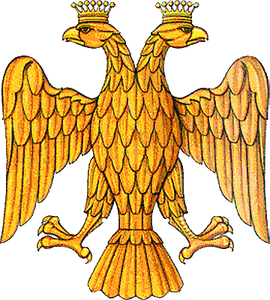
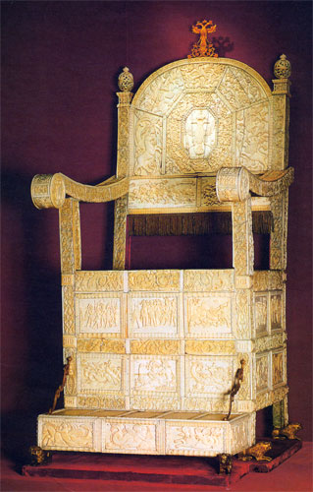
Иван III после смерти первой жены (тверской княгини Марии Борисовны) сочетался браком с Софьей Палеолог. В Кремле при дворе стал вводиться сложный и строгий церемониал.
«Божьей милостью государь всея Руси Великий князь Иоанн, Великий князь Владимирский и Московский, и Новгородский, и Псковский, и Тверской, и Югорский, и Пермский, и Болгарский и иных».

Slide 25
Государственное строительство:
приказная система выросла из 2-х общегосударственных ведомств: Дворца и Казны. Дворец заведовал территориями великого князя, Казна ведала деньгами, государственной печатью, архивом;
на местах всей полнотой власти владели наместники-кормленщики;
существовала система местничества;
становление поместной системы;
Судебник Ивана III - 1497 г. - главный свод законов, он определил круг повинностей должностных лиц, установил санкции за опасные для страны правонарушения;
разрешил крестьянам переходить от феодала к феодалу только в неделю до Юрьева дня (26 ноября) и неделю спустя при уплате «пожилого» (цена из-за проживание на земле феодала).

Slide 26
Иван III, уходя из жизни, четко наметил новый порядок наследования престола. В своем завещании Великий князь оставил уделы для всех своих сыновей, но наследнику Василию, сыну Софьи Палеолог, он отдал две трети государства и всю полноту власти. При Василии III (1505—1530) границы государства продолжали расширяться — были окончательно присоединены Псков, Рязанская и Смоленская земли.

Slide 27
Имя князя | Годы княжения | Основные деяния
Даниил Александрович (сын Александра Невского) | 1276-1303 | Основатель московской княжеской династии. Присоединение к Москве земель от Коломны до Серпухова и Переяславль-Залесского княжества
Юрий Данилович ( сын Даниила Александровича) | 1303-1325 | Присоединение Можайска к Москве. Борьба с Тве­рью за ярлык на великое княжение Владимирское, передача ярлыка Москве (1317 г.)
Иван Калита (сын Даниила Александровича) | 1325-1340 (с 1328 г.-вел. кн. Вла­димирский) | Подавление антиордынского восстания в Твери (1327 г,), получение права сбора дани с русских зе­мель в пользу хана (1328 г.), перенос резиденции митрополита из Владимира в Москву (1328 г.). При­соединение к Москве основной территории Влади­мирского княжества (Углич, Белоозеро, Кострома, Галич, Ростов)
Дмитрий Донской (сын Ивана Красного, внук Ивана Калиты) | 1359-1389 (с 1362 г. вел. кн. Влади­мирский) | Возврат ярлыка на великое княжение, строительст­во белокаменных стен московского Кремля (1367­1368 гг.), борьба с Тверским княжеством и Литвой, Куликовская битва (1380 г.), разорение Москвы ханом Тохтамышем (1382 г.)

Slide 28
Василий I (сын Дмитрия Ивановича Донского) | 1389-1425 | Присоединение к Москве Суздальско-Нижегородского княжества, поход Едигея на Москву (1408 г.), Грюнвальдская битва (1410 г.)
Василий 11 (Василий Темный) (сын Василия 1) | 1425-1462 | Феодальная война (1433-1453 гг.)
Иван III (сын Василия II Темного) | 1462-1505 | Присоединение к Москве Ярославля (1463 г.), Нов­города (1478 г.), Твери (1485 г.), Чернигова (1503 г). Окончательное освобождение от ордынского ига -стояние на реке Угре (1480 г.). Создание Судебника 1497 г.
Василий III (сын Ивана III) | 1505-1533 | Присоединение к Москве Пскова (1510 г.), Смолен­ских земель (1514 г.), Рязанского княжества (1521 г.)
Иван IV (Иван Грозный) сын Василия III | 1533-1584 (С 1547 -царь) | Реформы Избранной Рады: Судебные (1550 г.), военная реформа, "Стогневный собор" (1551 г.), реформы местного и центрального управления, присоединение к Москве Казанского (1552 г.) и Аст­раханского (1556 г.) ханства. Ливонская война (1558-1583 гг.), опричнина (1565-1572 гг.), начало завоевания Сибири Ермаком (1581-1584 гг.)
Федор Иоаннович Сын Ивана IV | 1584-1598 (С 1584 -царь) | Учреждение патриаршества (1589 г.), русско-шведская война (1590-1593 гг.), указ об "урочных летах" (1597 г.)

Slide 29
Заключение
Возникновение единого Российского государства имело большое историческое значение. Ликвидация перегородок на территории страны и прекращение феодальных войн создавали более благоприятные условия для развития народного хозяйства и для отпора внешним врагам.
Единое Российское государство основывалось на феодальных общественно-экономических отношениях. Оно было государством феодалов, светских и духовных, его развитие опиралось прежде всего на рост крепостничества в деревне и городе. Светские и духовные феодалы имели большую самостоятельность, покоившуюся на их землевладении и хозяйстве, в то время как дворянство и горожане как сословия были еще относительно слабо развиты.
Процесс образования экономического единства страны был делом будущего. Чисто феодальными методами великокняжеская власть добивалась единства системы управления в стране.

Slide 30
http://onzpi-co1.narod.ru/index/q6/q6.htm
http://prorossiu.ru/?page_id=1726
http://www.histerl.ru/kratkie_kurs/lectures/osnovnie_kniazia_moskovskoi_dinastii.htm
http://www.howtotrade.ru/phorum/read.php?2,243003,243006
http://www.morpeh.com/forum/index.php?showtopic=1104?
http://www.grunwald-2007.narod.ru/
http://luchevnikova.ucoz.ru/publ/istorija/ehto_interesno/ivan_iii/36-1-0-71
https://refdb.ru/look/1875629.html

